Slide 1
Педагогика как научная дисциплина

Slide 2
План
1. Общее представление о педагогике как науке.
2. Объект, предмет, функции и задачи педагогики.
3. Категориальный аппарат педагогики.
4. Структура педагогики как науки.
5. Место педагогики в системе современного человекознания.

Slide 3
Литература
Бордовская Н.В., Реан А.А. Педагогика. учебное пособие для студентов высших учебных заведений. – Москва: Питер, 2015. – 299 с.
Коджаспирова Г.М. Педагогика: учебник. – 4-е изд., перераб. и доп. – Москва: Издательство Юрайт, 2019. – 719 с.
Краевский В.В. Общие основы педагогики: учеб. для студ. высш. пед. учеб. заведений. – Москва: Издательский центр «Академия», 2003. – 256 с.
Пидкасистый П.И., Мижериков В.А., Юзефавичус Т.А. Педагогика: учебник для студ. учреждений высш. проф. образования / под ред. П.И. Пидкасистого. ­– 2-е изд., перераб. и доп. – Москва: Издательский центр «Академия», 2014. – 624 с.
Подласый И.П. Педагогика: учебник для вузов. – 3-е изд., перераб. и доп. – Москва: Издательство Юрайт, 2020. – 576 с.
Сластенин В.А. и др. Педагогика: учеб. пособие для студ. высш. пед. учеб. заведений / под ред. В.А. Сластенина. – Москва: Издательский центр «Академия», 2013. – 576 с.
Стефановская Т.А. Педагогика: наука и искусство. – Москва: Совершенство, 1998. – 368 с.
Столяренко А.М. Общая педагогика: учебное пособие. – Москва: ЮНИТИ-ДАНА, 2017. – 479 c.
Харламов И.Ф. Педагогика: учеб. пособие для студентов, обучающихся по пед. специальностям. – Изд. 4-е, перераб. и доп. – Москва: Гардарики. – 516 с.

Slide 4

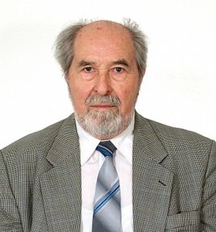




Slide 5

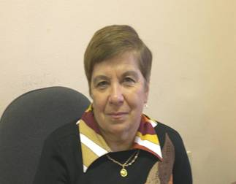

Slide 6

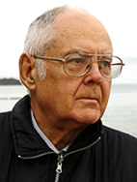



Slide 7
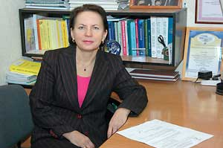




Slide 8
1. Общее представление о педагогике как науке

Slide 9

Признаки науки
Возникает из потребностей общества
Имеет свой предмет исследования
Имеет свой категориальный аппарат
Наличие своих методов исследования

Slide 10
Объект – это та область реальной действительности, которую исследует данная наука.
Предмет – это те процессы и явления, которые описывает, исследует, объясняет, прогнозирует наука на основании своих законов.
Р Д
Объект
Предмет – наиболее существенная часть объекта
Предмет 1
Предмет n
Предмет 2

Slide 11
Педагогика – это
Наука, изучающая сущность, закономерности, принципы, методы и формы организации педагогического процесса как фактора и средства развития человека на протяжении всей его жизни (И.Б. Котова, Е.Н. Шиянов, С.А. Смирнов);
Наука об образовании человека, то есть о развитии его жизненного опыта (А.М. Новиков);
Наука о специально организованной целенаправленной и систематической деятельности по формированию человека, о содержании, формах и методах воспитания, образования и обучения (Российская педагогическая энциклопедия);
Особая, социально и личностно детерминированная деятельность по приобщению человеческих существ к жизни общества (П.И. Пидкасистый);
Наука о педагогическом процессе, организованном в условиях педагогической системы и обеспечивающем развитие его субъектов (Н.В. Бордовская, А.А. Реан);
Теоретическая наука и педагогическая деятельность, искусство (И.Ф. Харламов);
Наука о законах и закономерностях воспитания, образования, обучения, социализации и творческого саморазвития человека (В.И. Андреев).

Slide 12
2. Объект, предмет, функции и задачи педагогики

Slide 13
Педагогика
Объект педагогики – те явления действительности, которые обусловливают развитие человеческого индивида в процессе целенаправленной деятельности общества.
(В.А. Сластенин)
Предмет педагогики - образование как реальный целостный педагогический процесс, целенаправленно организуемый в специальных социальных институтах (семье, образовательных и культурно-воспитательных учреждениях).
(В.А. Сластенин)

Slide 14
Педагогика представляет собой науку, изучающую сущность, закономерности, тенденции и перспективы развития педагогического процесса (образования) как фактора и средства развития человека на протяжении всей его жизни.

Slide 15
Функции педагогики
Теоретическая функция, реализующаяся на 3 уровнях:
описательном, объяснительном;
диагностическом;
прогностическом.
Технологическая функция, реализующаяся на 3 уровнях:
проективном;
преобразовательном;
рефлексивном.

Slide 16
Задачи педагогики
задачи
постоянные
временные

Slide 17
Постоянные задачи
выявление закономерностей воспитания, образования, обучения и управления этими процессами;
изучение и обобщение практики, опыта педагогической деятельности;
разработка новых методов, средств, форм, систем обучения, воспитания, управления образовательными структурами;
прогнозирование развития образовательных систем на ближайшее и отдаленное будущее;
внедрение результатов педагогических исследований в практику;
разработка теоретических, методологических основ инновационных процессов, рациональных связей теории и практики;
взаимопроникновение исследовательской и практической деятельности (научно-практические центры, лаборатории, объединения).

Slide 18
Временные задачи
разработка стандартов,
учебников,
концепций,
программ.

Slide 19
3. Категориальный аппарат педагогики

Slide 20
Категориальный аппарат
Термин (от лат. terminus — предел, граница) – слово или словосочетание, призванное точно обозначить объект реальности и устанавливающее соотношение с другими понятиями в пределах специальной сферы.
Понятие предполагает наполнение того или иного термина определенным содержанием, иначе говоря, понятие – это термин в определенном понимании, синтез термина и его определения.
Категории (от греч. kategoria - высказывание, определение; признак) – наиболее общие и фундаментальные понятия, отражающие основные, существенные свойства, отношения и закономерности реальности определенной эпохи и определяющие характер научно-теоретического мышления.

Slide 21
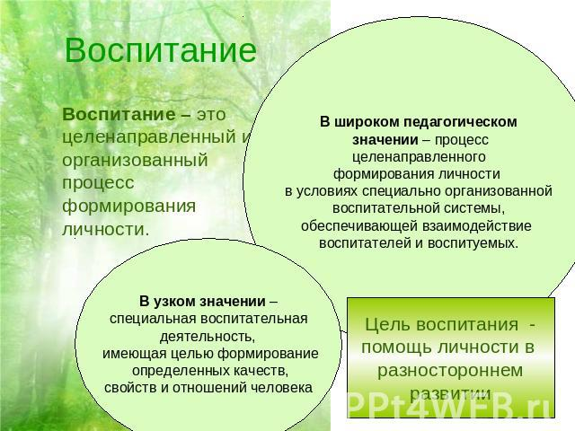

Slide 22
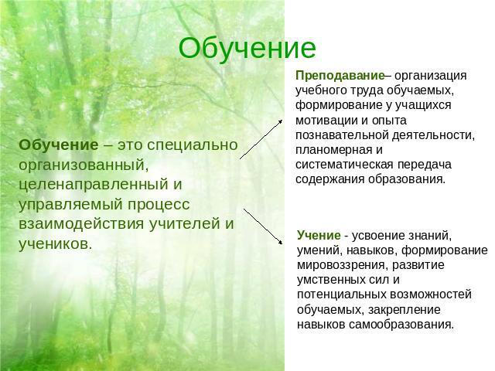
Категориальный аппарат
Категории
философские
общенаучные
собственные
сущность и явление…
система, структура…
воспитание, обучение…

Slide 23
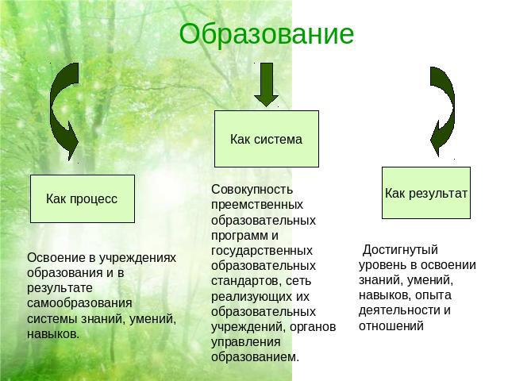

Slide 24
Педагогический процесс = Обучение + Воспитание
Педагогический процесс – специально организованное взаимодействие педагогов и воспитанников (педагогическое взаимодействие) по поводу содержания образования с использованием средств обучения и воспитания (педагогических средств) с целью решения задач образования, направленных как на удовлетворение потребностей общества, так и самой личности в ее развитии и саморазвитии.

Slide 25
Педагогическое взаимодействие – преднамеренный длительный контакт педагога и воспитанников, следствием которого являются взаимные изменения в их поведении, деятельности и отношениях.
Педагогическая деятельность – особый вид социальной профессиональной деятельности, направленный на реализацию целей образования: передача от старшего младшему поколению накопленных знаний и опыта, созданий условий для личностного развития и подготовку к выполнению определенных социальных ролей в обществе.
Педагогическая система – множество взаимосвязанных структурных компонентов, объединенных единой образовательной целью развития личности и функционирующих в целостном педагогическом процессе.

Slide 26
Формирование
это процесс становления человека как существа социального под влиянием различных факторов (наследственности, среды, воспитания и собственной активности личности).
Развитие
процесс количественных и качественных изменений в организме, психике, интеллектуальной и духовой сферах человека.
Социализация
процесс «вхождения» ребенка в общество, приобретение им определенного социального опыта (в виде знаний, ценностей, правил поведения, установок).

Slide 27
4. Структура педагогики как науки

Slide 28
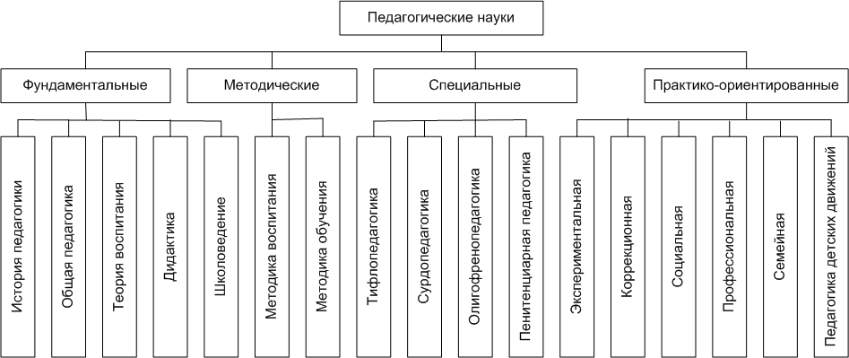
Система педагогических наук

Slide 29
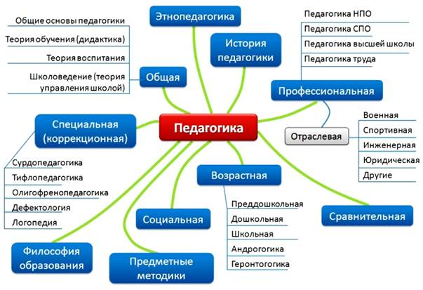

Slide 30
Новые направления в педагогике
Гуманистическая педагогика
Педагогика ненасилия
Педагогика сотрудничества
Педагогика культуры
Педагогика информационно-кибернетическая
Антропогогика
Кондуктивная педагогика
Педагогика права
Реабилитационная педагогика
Гендерная педагогика

Slide 31
5. Место педагогики в системе современного человекознания

Slide 32
Взаимосвязь с другими науками
педагогика
философия
психология
анатомия, физиология
информатика
социология

Slide 33
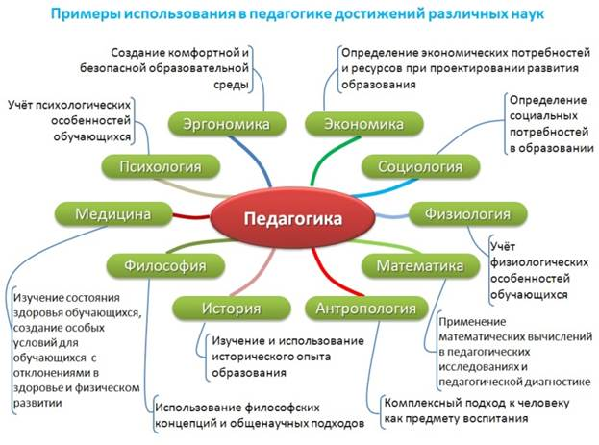

Slide 34
Формы связей педагогики с другими науками
творческое освоение научных идеи синергетического подхода к воспитанию, кибернетической идеи управления динамическими системами, деятельностного отношения к развитию личности;
применение методов других наук — математического моделирования и проектирования, анкетирования и социологического опроса;
использование результатов исследований, полученных различными науками: данные физиологии о работоспособности в разные возрастные периоды жизни человека, его основные психологические новообразования в процессе развития;
объединение усилий педагогов с представителями естественных и гуманитарных наук для решения общих проблем — перехода к систематическому обучению детей с 6 лет, организации обучения параллельно с лечением или профилактикой заболевания;
разработка понятий из разнообразных областей знания для обогащения и углубления представлений о сущности педагогических явлений: диверсификация образования, педагогическая квалиметрия и моделирование.

Slide 35
СПАСИБО ЗА ВНИМАНИЕ!

